Slide 1
NCS능력단위평가 결과물제출
능력단위명 | REACTJS
성 명 | 이름작성
제출일자 | 2021-12-27
안양이젠아카데미컴퓨터학원

Slide 2
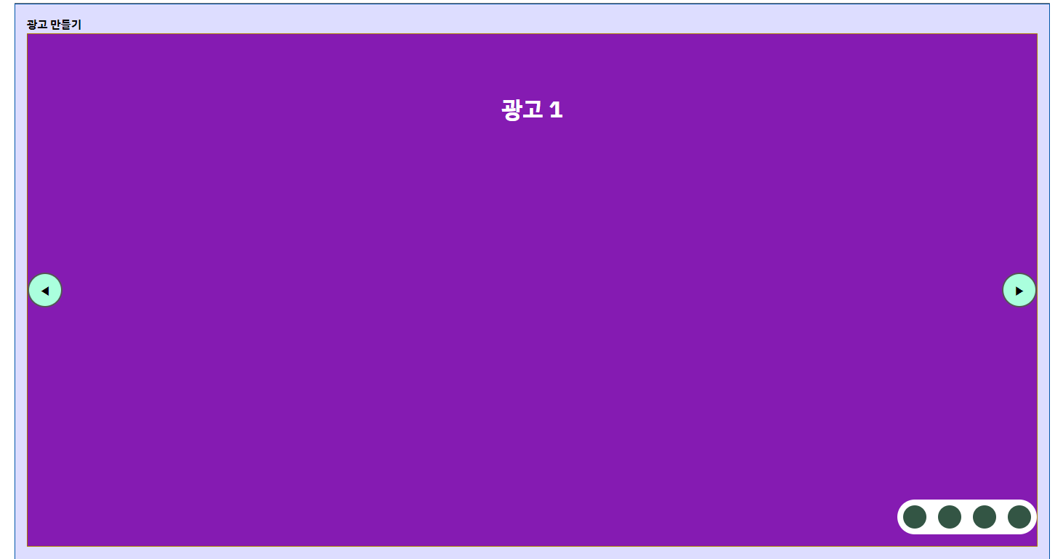
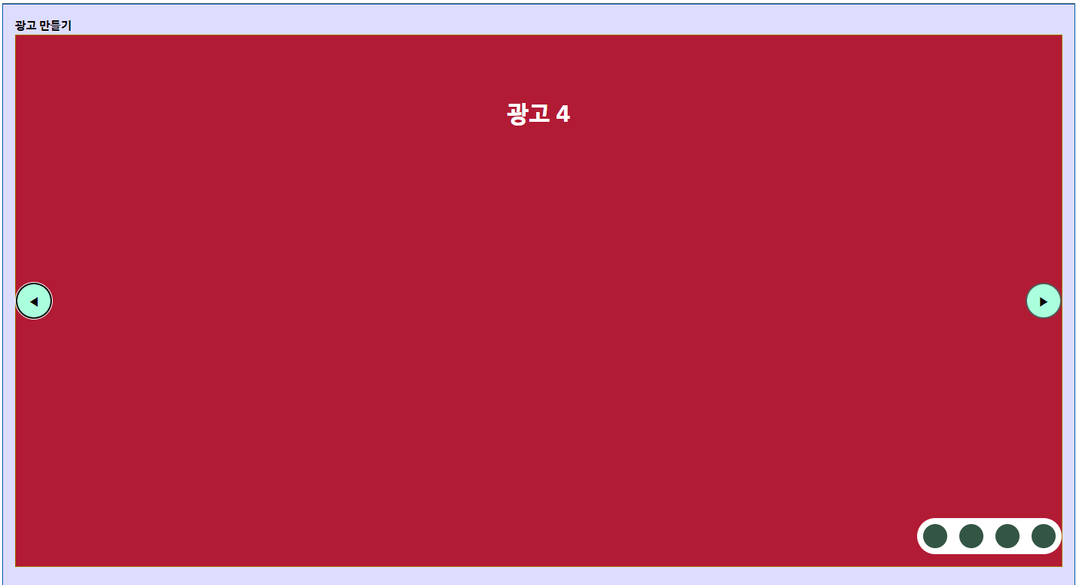
01. 기능구현 페이지
기능구현 페이지 명 : 메인 페이지 광고 슬라이드 구현
광고 슬라이드 내용에서 다음 또는 이전버튼 클릭 시 해당 위치에 맞는 광고가 이동하여 나타나게 처리한 기능
기능구현 이미지

Slide 3

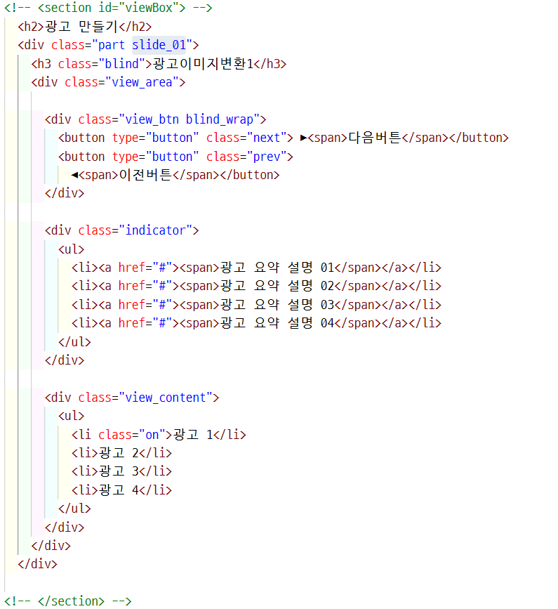
02. 기능구현 페이지 관련 코드
HTML

Slide 4
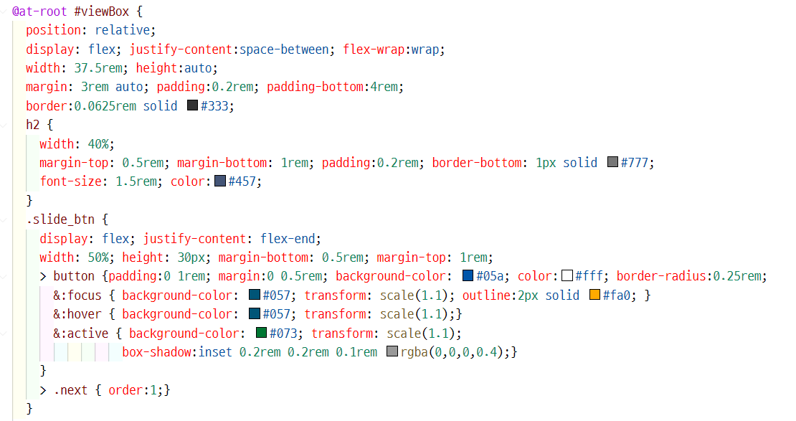
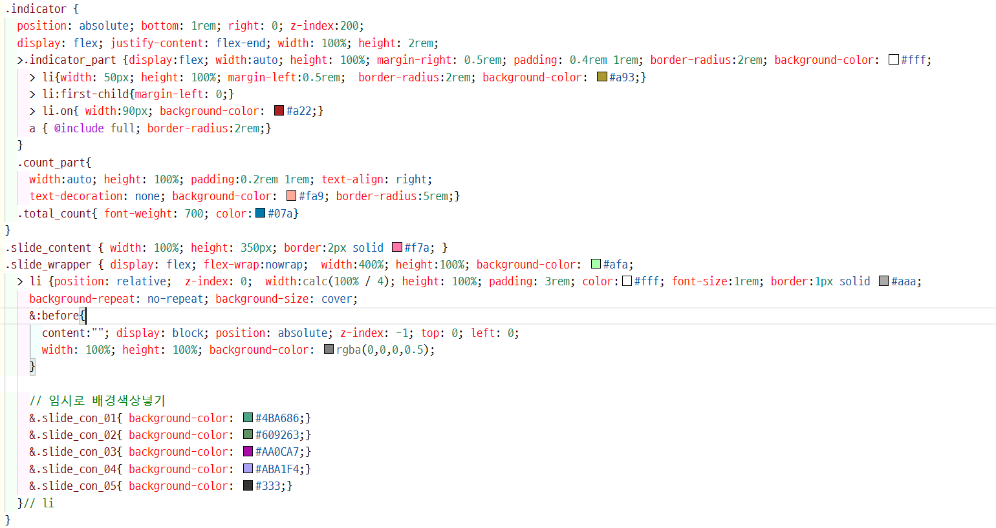
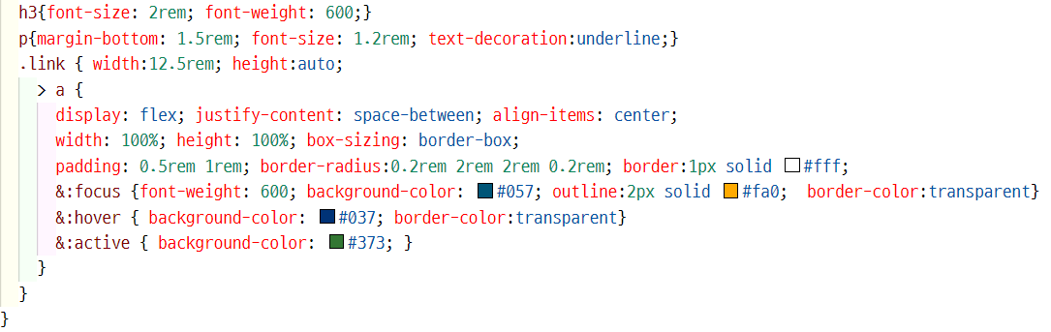
02. 기능구현 페이지 관련 코드
CSS

Slide 5
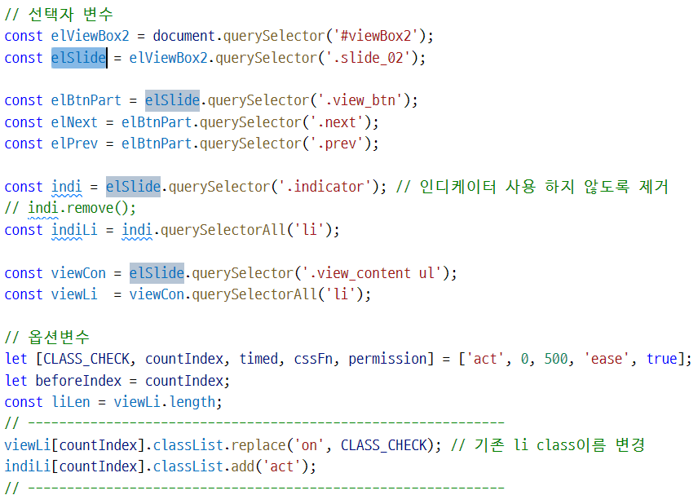
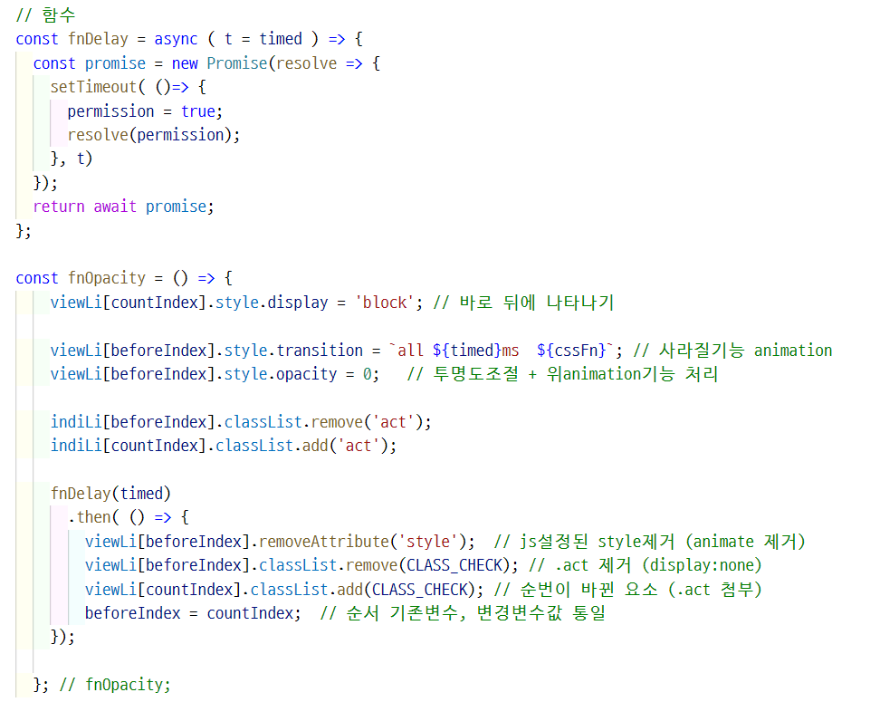
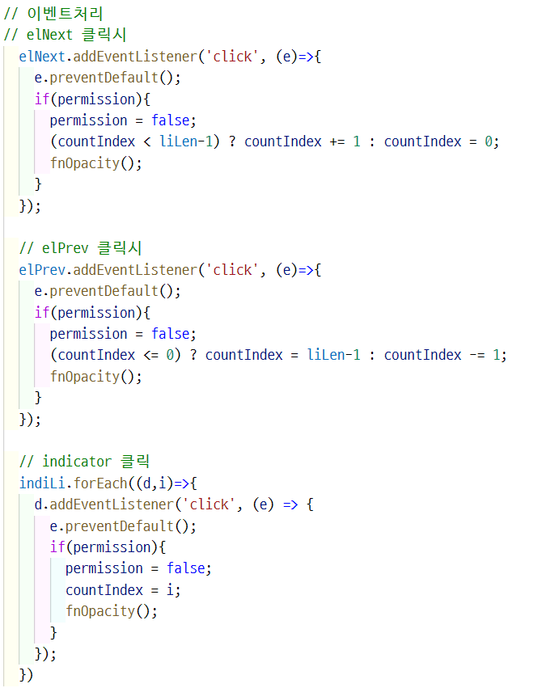
02. 기능구현 페이지 관련 코드
JS

